Slide 1
Základní škola, Ostrava-Poruba, I. Sekaniny 1804, příspěvková organizace
Název projektu
  Zkvalitnění vzdělávání na ZŠ I.Sekaniny - Škola pro 21. století
Registrační číslo projektu
  CZ.1.07/1.4.00/21.1475
Název materiálu
  KOULE - úvod
Kód materiálu
  VY_32_INOVACE_M1310
Autor
  Mgr. Dagmar Petřková

Slide 2
Anotace | Prezentace popisuje vznik rotačního tělesa – koule; pojmy týkající se částí koule zavádí jen intuitivně. Odkazuje na učivo zeměpisu o zobrazování zeměkoule.
Datum | 7.5.2013
Očekávaný výstup | určuje a charakterizuje základní prostorové útvary (tělesa), analyzuje jejich vlastnosti
Speciální vzdělávací potřeby | žádné
Klíčová slova | Koule, kulová úseč, kulový vrchlík, kulová vrstva, kulová výseč
Druh učebního materiálu | prezentace
Druh interaktivity | kombinovaná
Cílová skupina | žák
Stupeň a typ vzdělávání | 2., základní
Typická věková skupina | 14 – 15 let
Ročník | 9.

Slide 3
KOULE

Slide 4
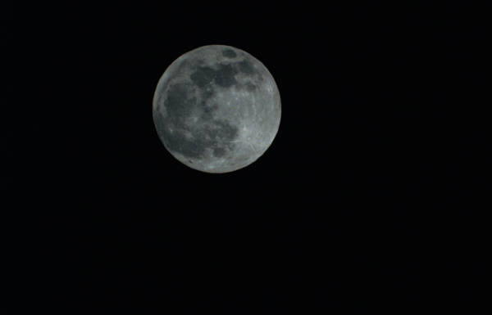
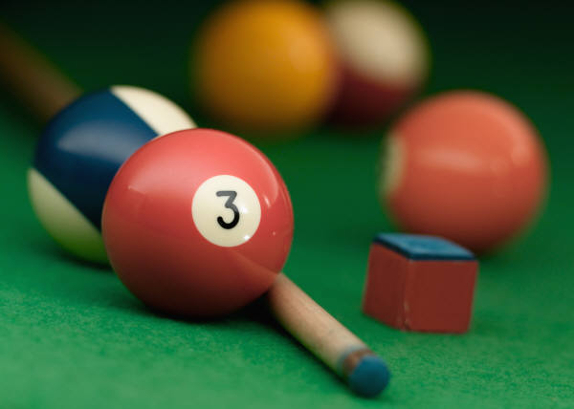

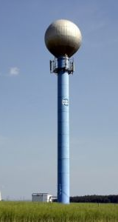
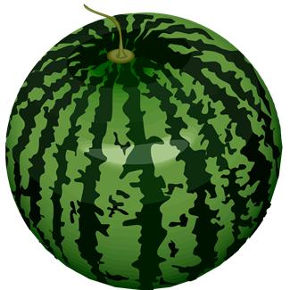
Které věci kolem nás mají tvar koule?

Slide 5
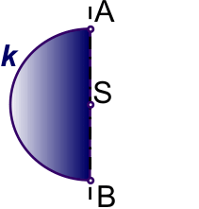

Jak vzniká koule
otáčením –rotací půlkruhu kolem jeho průměru

Slide 6
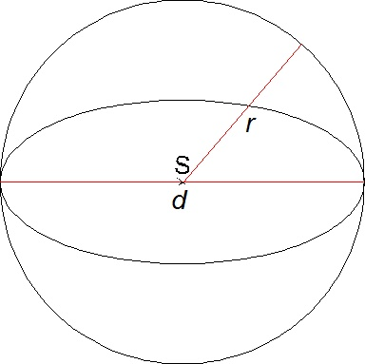
Popis koule
střed
průměr
poloměr

Slide 7
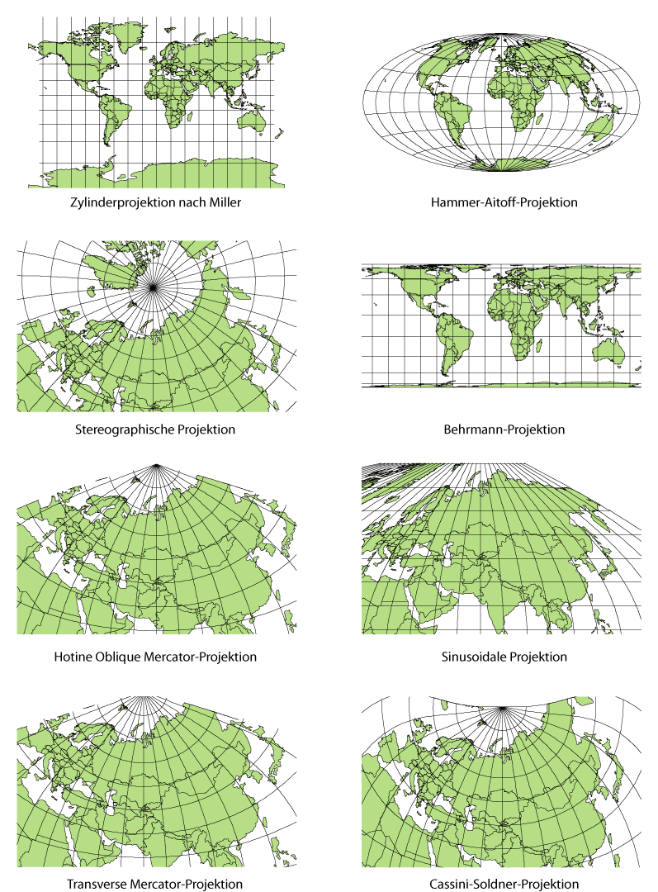
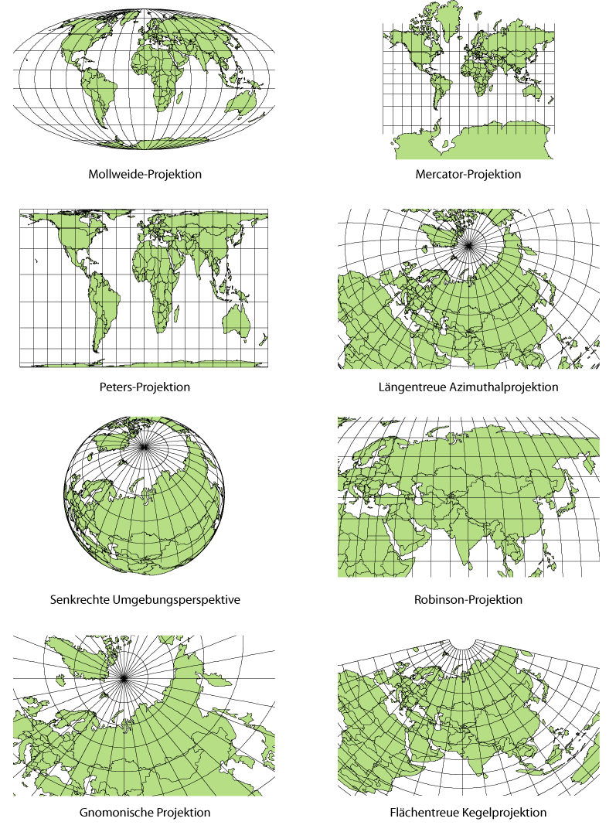
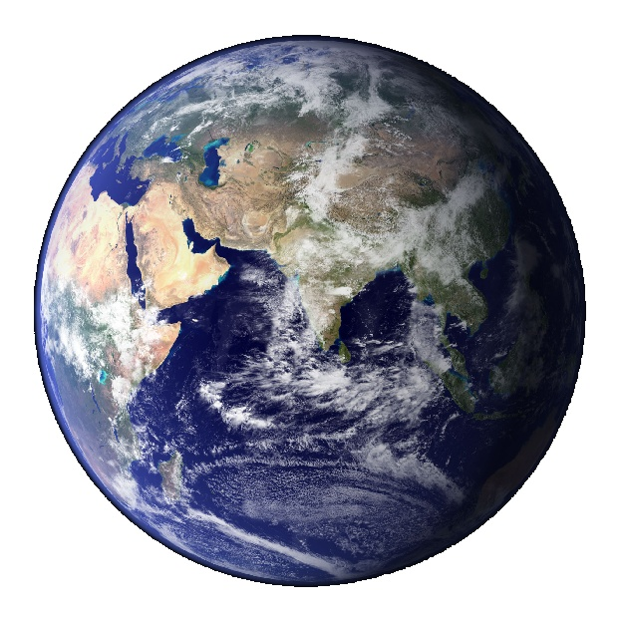
Síť koule
Co je sítí koule?
Jak rozvinout povrch koule do roviny (zeměpis)?
Kartografové používají různé způsoby zobrazení, vždy ale dochází ke zkreslení.
Kouli nelze do roviny rozvinout
Síť koule nelze sestrojit

Slide 8
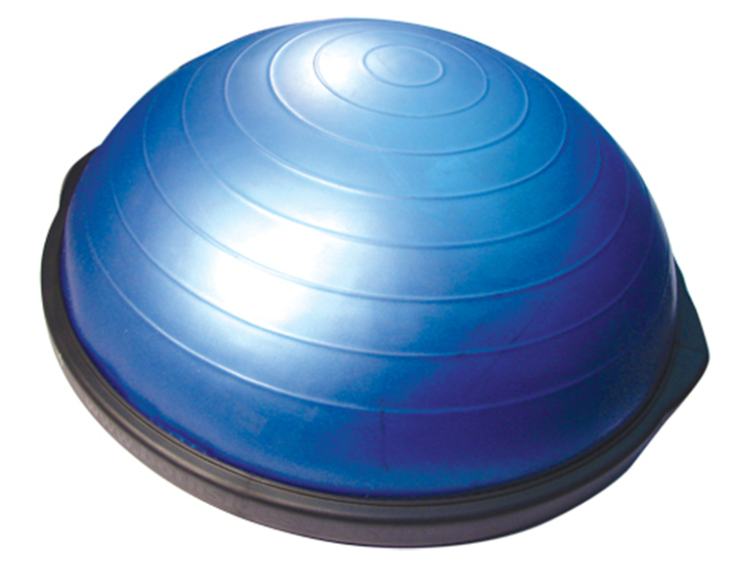
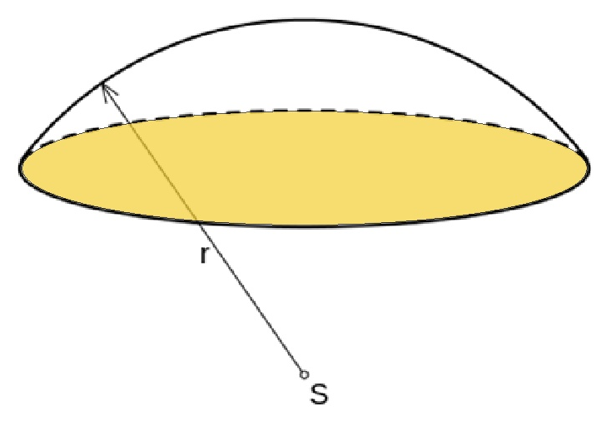
Části koule
Kulová úseč
část koule oddělená rovinou

Slide 9
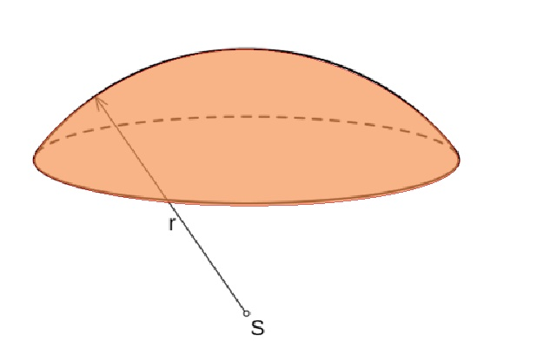
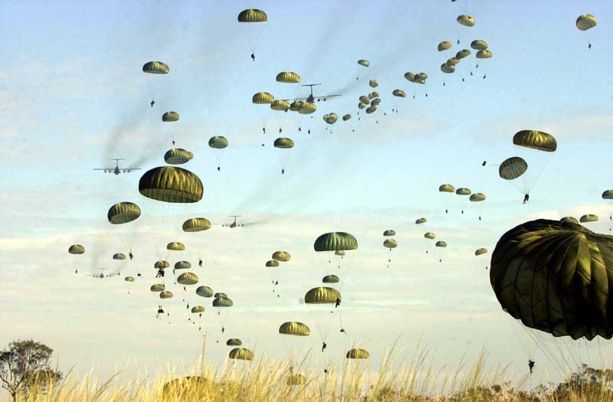
Části koule
Kulový vrchlík
povrch kulové úseče

Slide 10
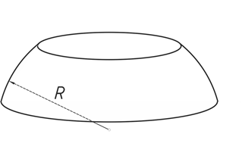
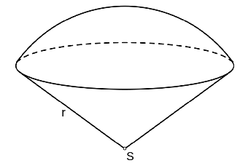

Části koule
Kulová vrstva
Kulová výseč

Slide 11
Zdroje:
Microsoft clip gallery
TISOŇ, Miroslav, PaedDr., PhD. Rotujúci polkruh. In: Www.rotacneplochy.sk [online]. 2013 [cit. 2013-05-09]. Dostupné z: http://www.rotacneplochy.sk/images/stories/1U/UT/7/1U-UT-7-A.gif
Kapka. In: Http://office.microsoft.com [online]. 2013 [cit. 2013-05-09]. Dostupné z: http://officeimg.vo.msecnd.net/en-us/images/MH900400015.jpg |
Meloun. In: Http://office.microsoft.com [online]. 2013 [cit. 2013-05-09]. Dostupné z: http://officeimg.vo.msecnd.net/en-us/images/MH900246181.jpg
Vodojem. In: Www..ihned.cz [online]. 2012 [cit. 2013-05-09]. Dostupné z: http://life.ihned.cz/c1-57820980-rip-bezdez-ale-i-plechova-zastavka-autobusu-hledame-ikony-ceske-krajiny
TISOŇ, Miroslav, PaedDr., PhD. Rotujúci polkruh. In: Www.rotacneplochy.sk [online]. 2013 [cit. 2013-05-10]. Dostupné z: http://www.rotacneplochy.sk/images/stories/1U/UT/7/1U-UT-7-A.gif
NASA. Earth Eastern Hemisphere.jpg. In: Http://commons.wikimedia.org [online]. 2012 [cit. 2013-05-10]. Dostupné z: http://commons.wikimedia.org/wiki/File:Earth_Eastern_Hemisphere.jpg
DÖRRBECKER, Maximilian. Netzentwuerfe.png. In: Http://commons.wikimedia.org [online]. 2006 [cit. 2013-05-10]. Dostupné z: http://commons.wikimedia.org/wiki/File:Netzentwuerfe.png
Bosu. In: Http://www.sport-lav.cz [online]. 2008 [cit. 2013-05-10]. Dostupné z: http://files.sport-lav.cz/200005224-0797708917/bosu1.jpg
KOOMA. US paratroopers jump into Australia.jpg. In: Http://commons.wikimedia.org [online]. 2005 [cit. 2013-05-10]. Dostupné z: http://upload.wikimedia.org/wikipedia/commons/8/8a/US_paratroopers_jump_into_Australia.jpg
PAJS. Kulova usec.svg. In: Http://commons.wikimedia.org [online]. 2006 [cit. 2013-05-09]. Dostupné z: http://commons.wikimedia.org/wiki/File:Kulova_usec.svg
LAOHAI. LaoHaiKugelschicht1.png. In: Http://commons.wikimedia.org [online]. 2011 [cit. 2013-05-09]. Dostupné z: http://commons.wikimedia.org/wiki/File:LaoHaiKugelschicht1.png
PAJS. Kulova vysec.svg. In: Http://commons.wikimedia.org [online]. 2006 [cit. 2013-05-10]. Dostupné z: http://upload.wikimedia.org/wikipedia/commons/thumb/9/95/Kulova_vysec.svg/500px-Kulova_vysec.svg.png

